Slide 1







2020计算机系统原理课程实验前备知识
龙芯平台介绍+Linux认知
山东大学 计算机科学与技术学院
嵌入式学科组

Slide 2
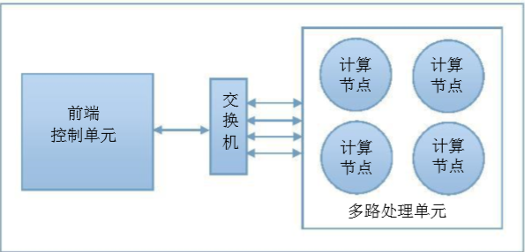
龙芯平台介绍
实验平台
多路处理器计算机教学实验系统是由四片四核龙芯3A处理器构成的16核CC-NUMA结构、内可配置外可扩展结构的实验硬件平台。实验系统特点如下：
（1）多种并行层次：多发射、多核、多路、多机
（2）多种互连方式：片上网络、HyperTransport、以太网
（3）多种存储结构：CMP/SMP、CC-NUMA
（4）多种编程模式：Pthread、MPI、OpenMP
该实验系统是由多路处理单元和前端控制单元组成，多路处理单元上有对称的 4个计算节点，每个计算节点包含一颗龙芯3A四核处理器。4个计算节点既可通过网络互连为多处理机集群架构，也可通过 HT总线互连为CC-NUMA架构。前端控制单元由龙芯2H构成，为计算节点提供内核和网络文件系统。

Slide 3
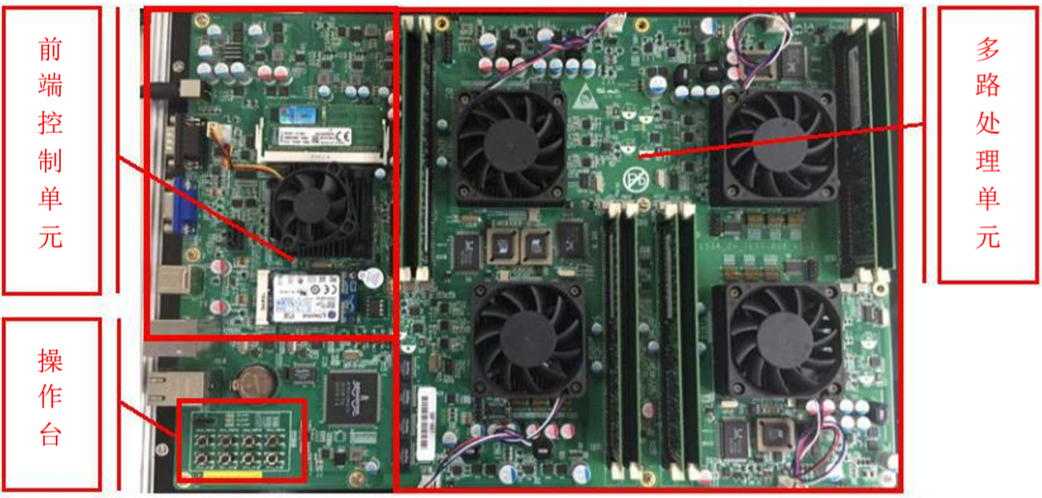
龙芯平台介绍
实验平台
图1 实验系统结构图
图2 实验系统实物图

Slide 4
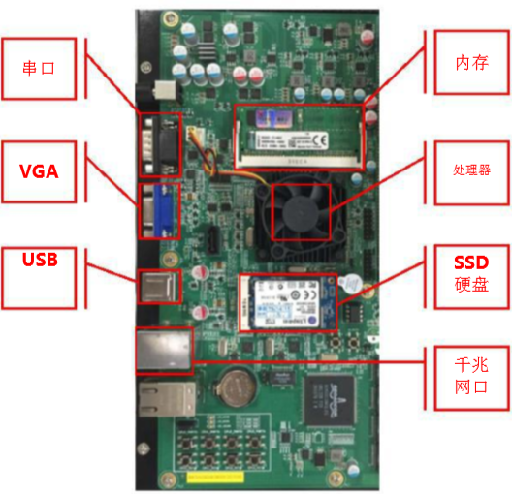
前端控制单元
实验平台
前端控制单元集成了单片高性能龙芯2H处理器，1个DDR3 SODIMM插槽，两路 10/100/1000Mbps自适应网络控制器，1个千兆网口，1个M-SATA插槽，1G NAND FLSAH，4个USB2.0接口，1个VGA接口和 1个串口。实物图为图3，其中标注出前端控制单元所包括的主要器件。
图3 前端控制单元实物图

Slide 5
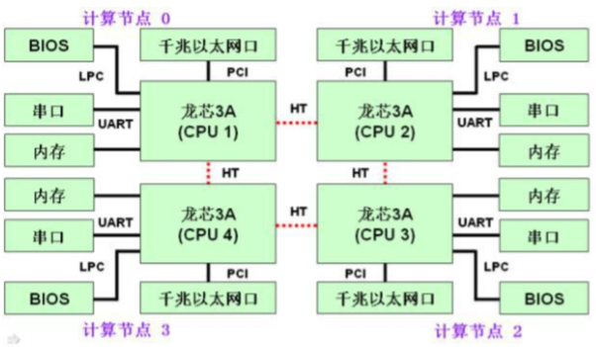
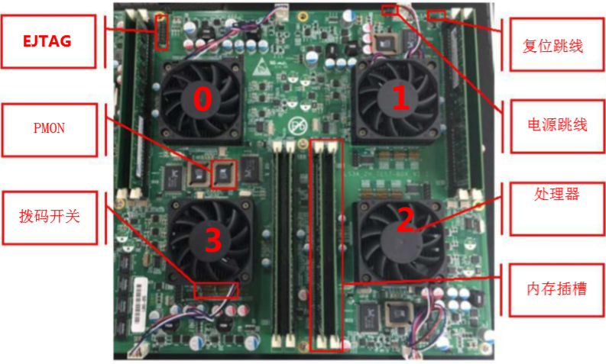
多路处理单元
实验平台
多路处理单元承载 4个对称的计算节点，编号如图 2-2所示，每个计算节点包括一颗龙芯3A处理器、DDR3内存、BIOS Flash、串口收发芯片以及电源变换电路等。四个龙芯 3A处理器在处理板上通过 HT总线实现互连。多路处理单元的结构示意图如图4所示。
实物图为图5，其中标注出计算节点号以及单个计算节点所包括的主要器件。本主板 CPU频率为 800MHz，内存频率 300MHz，HT拨码开关采用默认配置，各计算节点配置参数一致。
图4 多路处理单元结构示意图
图5 多路处理单元实物图

Slide 6

为什么使用Linux？
什么是Linux？
Linux 以它的高效性和灵活性著称。具有多任务、多用户的能力。
Linux 之所以受到广大计算机爱好者的喜爱，其主要原因有两个，一是它属于自由软件，用户不用支付任何费用就可以获得它和它的源代码，并且可以根据自己的需要对它进行必要的修改。另一个原因是，它具有 Unix 的全部功能，任何使用 Unix 操作系统或想要学习 Unix 操作系统的人都可以从 Linux 中获益。

Slide 7

为什么使用Linux？
Linux
Windows
（1）直观、高效的面向对象的图形用户界面，易学易用。
（2）用户界面统一、友好、漂亮。
（3）多任务操作环境。
（4）更加高级的多媒体支持。
（1）免费且开源
（2）强大的安全性和稳定性
（3）低成本管理
（4）生态系统

Slide 8
为什么使用Linux？
Linux简史
迄今为止，在全球范围内：
80%以上智能手机，均使用基于Linux内核的Android系统。
全球排名前500超算中，98%在用Linux。
纽交所、纳斯达克等证券交易市场，都在用Linux。
75%的云计算企业报告平台，也在用Linux。
全球主机行业33.8%的服务器用Linux。
亚马逊、沃尔玛等电商平台都在用Linux。

Slide 9

为什么使用Linux？
近段时间，Linux迎来了它的29岁生日，左图是Linux的“父亲”——李纳斯·本纳第克特·托瓦兹（Linus Benedict Torvalds），现已49岁。至今仍然维护Linux。截止到2020年09月18日，Github中Linux的commits数量达到950,395条。

Slide 10



为什么使用Linux？
都有哪些Linux系统？
（1）Ubuntu
Ubuntu提供了一个健壮、功能丰富的计算环境，既适合家庭使用又适用于商业环境。
（2）Debian
Debian系统目前采用Linux内核或者FreeBSD内核。Linux是一个最初由Linus Torvalds创建，目前由全球成千上万的程序师共同维护的软件。
（3）Deepin
Deepin操作系统是一个基于Debian的Linux操作系统，专注于使用者对日常办公、学习、生活和娱乐的操作体验的极致，适合笔记本、桌面计算机和一体机。

Slide 11
为什么使用Linux？
Linux的特点
（1）开放性
指系统遵循世界标准规范，特别是遵循开放系统互连（OSI）国际标准。
（2）多用户
是指系统资源可以被不同用户使用，每个用户对自己的资源（例如：文件、设备）有特定的权限，互不影响。
（3）丰富的网络功能
完善的内置网络是Linux一大特点。
（4）可靠的安全系统
Linux采取了许多安全技术措施，包括对读、写控制、带保护的子系统、审计跟踪、核心授权等，这为网络多用户环境中的用户提供了必要的安全保障。

Slide 12
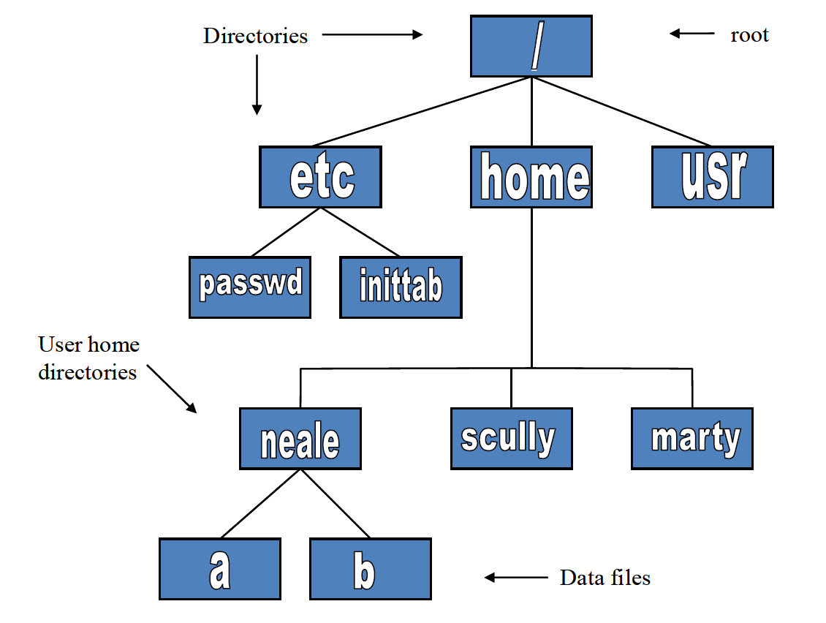
Linux系统简介
文件系统
文件系统是有组织存储文件或数据的方法，目的是易于查询和存取。文件系统基于一个存储设备，比如硬盘或光盘，并且包含文件物理位置的维护。
在Linux系统中所有内容都被表示为文件
Linux有一个分层的、统一的文件系统
Linux早期是用ext2文件系统，随着技术的发展，由ext2发展而来的ext3及ext4文件系统更受欢迎。
1 ./home/neale/a
2 neale/a
Notes:
绝对路径永远都是相对于根文件夹的。它们的标志就是第一个字符永远都是“/”。
相对路径永远都是相对于我们所处的文件夹位置。它们的第一个字符没有“/”。

Slide 13
Linux系统简介
文件种类
普通文件
文本
数据
可执行文件
目录文件
Linux把目录也看成文件，这是和DOS/Windows不太相同的地方
链接文件
有软链接和硬链接之分，链接的好处是不占用过多的磁盘空间
设备文件
Linux把系统的设备也当作文件，所有的设备文件都放在/dev目录下

Slide 14
Linux系统简介
用户组管理
用户（user）
Linux 是多用户操作系统，Linux系统中可建若干用户(user),在Linux系统中的一些用户是用来完成特定任务的。
用户组（group）
用户组（group）是具有相同特征的用户（user）的集合体。
Linux下的用户分为3类
超级用户：root，具有一切权限，只有在系统维护或其它必要情形下才用超级用户，以避免系统出现安全问题
系统用户：Linux系统正常工作所必需的内建的用户，系统用户不能用来登录，比如bin,adm,lp等用户
普通用户：是为了让使用者能够使用系统资源而建立的，大多数用户属于此类
Notes:
用户组：比如有时要让多个用户具有相同的权限，比如查看、修改某一文件或执行某个命令，这时需要用户组，把用户都定义到同一用户组，通过修改文件或目录的权限，让用户组具有一定的操作权限，这样用户组下的用户对该文件或目录都具有相同的权限，这是通过定义组和修改文件的权限来实现的；
用户uid：每一个用户都有一个数值，称为UID，超级用户的UID为0；系统用户的UID一般为1-499；普通用户的UID为500-60000之间

Slide 15
Linux系统简介
权限管理
因为Linux系统支持多用户使用，多个不同权限的用户可以共享数据，因此需要指明文件的权限。
文件对应的权限包括
Read Permissions | Write Permissions | Execute Permissions
r | w | x
chmod – 更改文件访问权限
Usage: chmod [OPTION] [MODE] [FILE]
eg. chmod 744 calculate.sh
• chown – 更改文件所有者和群组
Usage: chown [OPTION]... OWNER[:[GROUP]]
FILE...
eg. chown remo myfile.txt

Slide 16
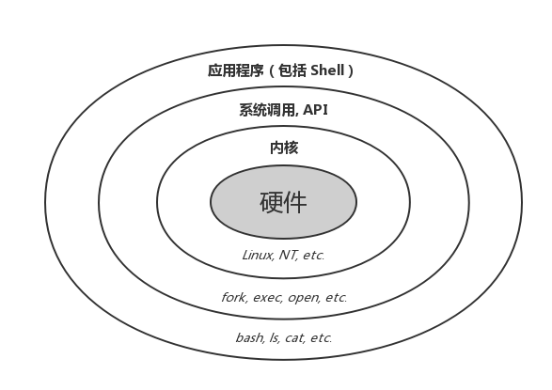
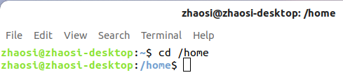
如何使用Linux
Linux交互方式
Shell
shell是用户操作环境和操作系统内核（kernel）之间的桥梁
Shell 提供了一个用户操作系统的入口，我们一般是通过 Shell 去调用其他各种各样的应用程序，最后来达成我们的目的。比如说我们想要知道一个文件的内容，我们会在 Shell 中输入命令 cat foo.txt，然后 Shell 会帮我们运行 cat 这个程序，cat 再去调用内核提供的 open 等系统调用来获取文件的内容。虽然并不是 Shell 直接去与内核交互，但广义上可以认为是 Shell 提供了与内核交互的用户界面。

Slide 17
如何使用Linux
当要执行命令时，在shell中输入命令名称和参数
Space
ls -l /etc
命令名称 [命令参数] [命令对象]
Command name
Options(flags)
Arguments

Slide 18
常用的系统shell命令
目录相关的命令
* cd：change directory，切换到其他目录
—格式：cd directory
例：进入/usr/src/linux
1、cd src/linux
2、cd ./src/linux
3、cd src; cd linux
回到 /usr
1、cd/usr
2、cd ../.. (回到根目录)
* pwd：present working directory，显示当前路径
—格式：pwd

Slide 19
常用的系统shell命令
目录相关的命令
* ls：显示目录内容，类似DOS下的dir
—格式：ls [options][filename]
主要参数：
-a,--all：列出所有文件，包括隐藏文件；
-l：使用较长格式列出信息；
-m：所有项目以逗号分隔，并填满整行行宽；
-R，--recursive：同时列出所有子目录层；

Slide 20
常用的系统shell命令
文件操作相关的命令
* mkdir: make directory，创建一个文件夹
—例： mkdir temp
* rmdir: remove directory, 删除目录（要求目录是空的）
—例： redir temp
* cp [option] (可有可无) 源地址 目的地址
—例： cp file1 file2 将文件file1复制成file2。
cp file1 dir1 将文件file1复制到目录dir1下。
cp /tmp/file1 file2
cp –r dir1 dir2 复制整个目录。
* mv [option] 源地址 目的地址
mv file1 file2 将文件file1更名为file2。
mv file1 dir1 将文件file1移到目录dir1下。
mv dir1 dir2 将目录dir1更改为目录dir2。

Slide 21
常用的系统shell命令
文件操作相关的命令
* rm file1 ：删除文件名为file1的文件。
—rm file? 删除文件名中有五个字符且前四个字符为file的所有文件。
rm f* 删除文件名中以f为字首的所有文件。
rm –r dir1 删除目录dir1及其子目录下所有文件。
rm –rf dir1 不须确认，--force(强制)
* file ：通过探测文件内容判断文件类型。
—用法： file[option]文件名
使用file命令可以知道某个文件究竟是二进制的可执行文件，还是Shell Script文件，或者是其它的什么格式。file能识别的文件类型有目录、Shell脚本、英文文本、二进制可执行文件、C语言源文件、文本文件、DOS的可执行文件。

Slide 22
常用的系统shell命令
进程管理
* ps: 显示系统中的进程
* kill：杀掉进程
* fg: 将后台的进程放到前台运行
* bg: 将某个进程放到后台运行

Slide 23
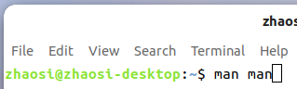
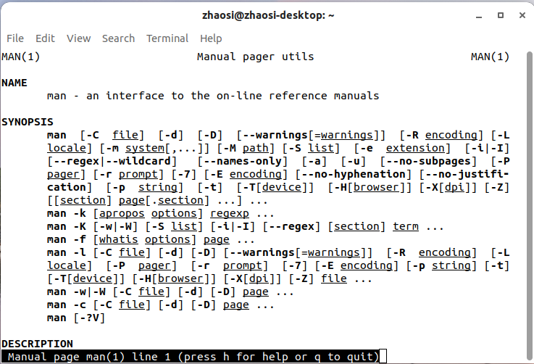
如何使用Linux
常用命令
文件目录类命令:ls cd dir
系统信息类命令 dmesg df free
通信网络类命令 ssh ping route
man命令是Linux下的帮助指令，通过man指令可以查看Linux中的指令帮助、配置文件帮助和编程帮助等信息。 语法 man+（选项）+参数
选项 -a：在所有的man帮助手册中搜索； -f：等价于whatis指令，显示给定关键字的简短描述信息； -P：指定内容时使用分页程序； -M：指定man手册搜索的路径。
举例 输入命令： man man

Slide 24
Linux下的C/C++编译器
GCC编译器
- GCC：GNU Compiler Collection
- GCC支持多种硬件平台和操作系统，能编译多种语言（C,C++Java， Ada95, Objective C, .ect）;
- GCC与G++的关系：
* GCC用于编译多种语言编写的程序，主要是C；
*G++用于编译C++程序，以GCC为基础，编译过程中加入了
C++的支持库，参数与GCC基本一致；
*可以利用GCC编译C++程序，但是需要在参数中加入引用
的C++库，比如;libstdc++(如gcc –o out -lstdc++ main.cc)。

Slide 25
Linux下的C/C++编译器
Preprocessor
C预处理
.c
编译器与库
前端
语法语义分析
Compiler
后端
代码生成
.s
Optimizer
优化
GCC编译C源码步骤：
预处理-----> 编译 ----> 汇编 ----> 链接
Assembler
汇编
.o
Linker
链接
a.out

Slide 26
Linux下的C/C++编译器
后缀
.c C源代码
.h C头文件
.o 目标代码（obj）
.s 汇编代码文件
C++文件
-file.hh,file.H C++头文件
-file.C,file.cc,file.cxx等 C++源文件

Slide 27
Linux下的C/C++编译器
选项
-E 输出预处理结果（输出终端）
-S 输出汇编代码（great.s）
-c 输出目标代码（great.o）
-o file 输出名为file的可执行文件名（缺省为a.out）
-O –O2 优化编译
-g: 产生可用于调试的输出
示例
gcc –o main –I../include -DDebug –g main.c
输出文件 头文件搜索目录 定义宏 用于调试 源文件

Slide 28
Linux下的C/C++编译器
预处理(Pre-processing)
在该阶段，编译器将C源代码中的包含的头文件如stdio.h编译进来，用户可以使用gcc的选项”-E”进行查看。
用法：#gcc -E hello.c -o hello.i
作用：将hello.c预处理输出hello.i文件
编译阶段(Pre-processing)
在该阶段中，Gcc首先要检查代码的规范性、是否有语法错误等，以确定代码的实际要做的工作，在检查无误后，Gcc把代码翻译成汇编语言。用户可以使用
“-S”选项来进行查看，该选项只进行编译而不进行汇编，生成汇编代码。
用法：[root]# gcc –S hello.i –o hello.s
作用：将预处理输出文件hello.i汇编成hello.s文件

Slide 29
Linux下的C/C++编译器
汇编阶段(Assembling)
汇编阶段是把编译阶段生成的”.s”文件转成二进制目标代码。
用法：[root]# gcc –c hello.s –o hello.o
作用：将汇编输出文件test.s编译输出test.o文件。
链接阶段(Link)
在成功编译之后，就进入了链接阶段。
用法： [root]# gcc hello.o –o hello.exe
作用： 将编译输出文件hello.o链接成最终可执行文件hello.exe。

Slide 30
GDB
GDB概述
GDB（GNU Debugger），是Linux/Unix下强大的程序调试工具。
-在被监控的环境下运行程序
-可以为程序设置断点，使程序运行期间暂停
-检查程序的运行状态
-动态改变程序的运行环境

Slide 31
GDB
GDB使用基础
* 编译程序
编译选项中加入-g参数，并且不要使用优化参数-O或-O2
如：gcc –g exel.c –o exel
* 启动GDB
方法1：gdb exel
方法2：gdb
(gdb)file exel
* 启动程序：利用r或run命令
* 如何退出gdb : (gdb)quit

Slide 32
GDB
设置断点
break funcl
break 35
break test.c:18
break test.c:func2
查看中断信息
info break
条件中断
break 5 if i==7 带条件中断
condition 1 i==9 更改条件
condition 1 清除条件

Slide 33
GDB
单步调试方法
step：单步调试
next：单步调试，但不进入要调用的函数
until：运行程序直到退出循环体
finish：运行程序直到从函数返回
return value：停止函数运行，返回value
stepi/nexti:机器指令的单步调试

Slide 34
GDB
设置命令行参数
在GDB中运行程序
-设置程序命令行参数：set args
-show args显示命令行参数
查看数据
查看运行时数据
-print i+j+3
-printf”i=%d\r\n”,I
查看数组
-print array1
-print *array@10 列出前10个
-print array[5]@10 列出array[5]~array[15]

Slide 35
谢 谢 大 家 ！

